Slide 1
Curso. GraphQL
Introducción a GraphQL
Isaí Fararoni Ramírez
Ciudad de México, mayo 12 de 2024

Slide 2
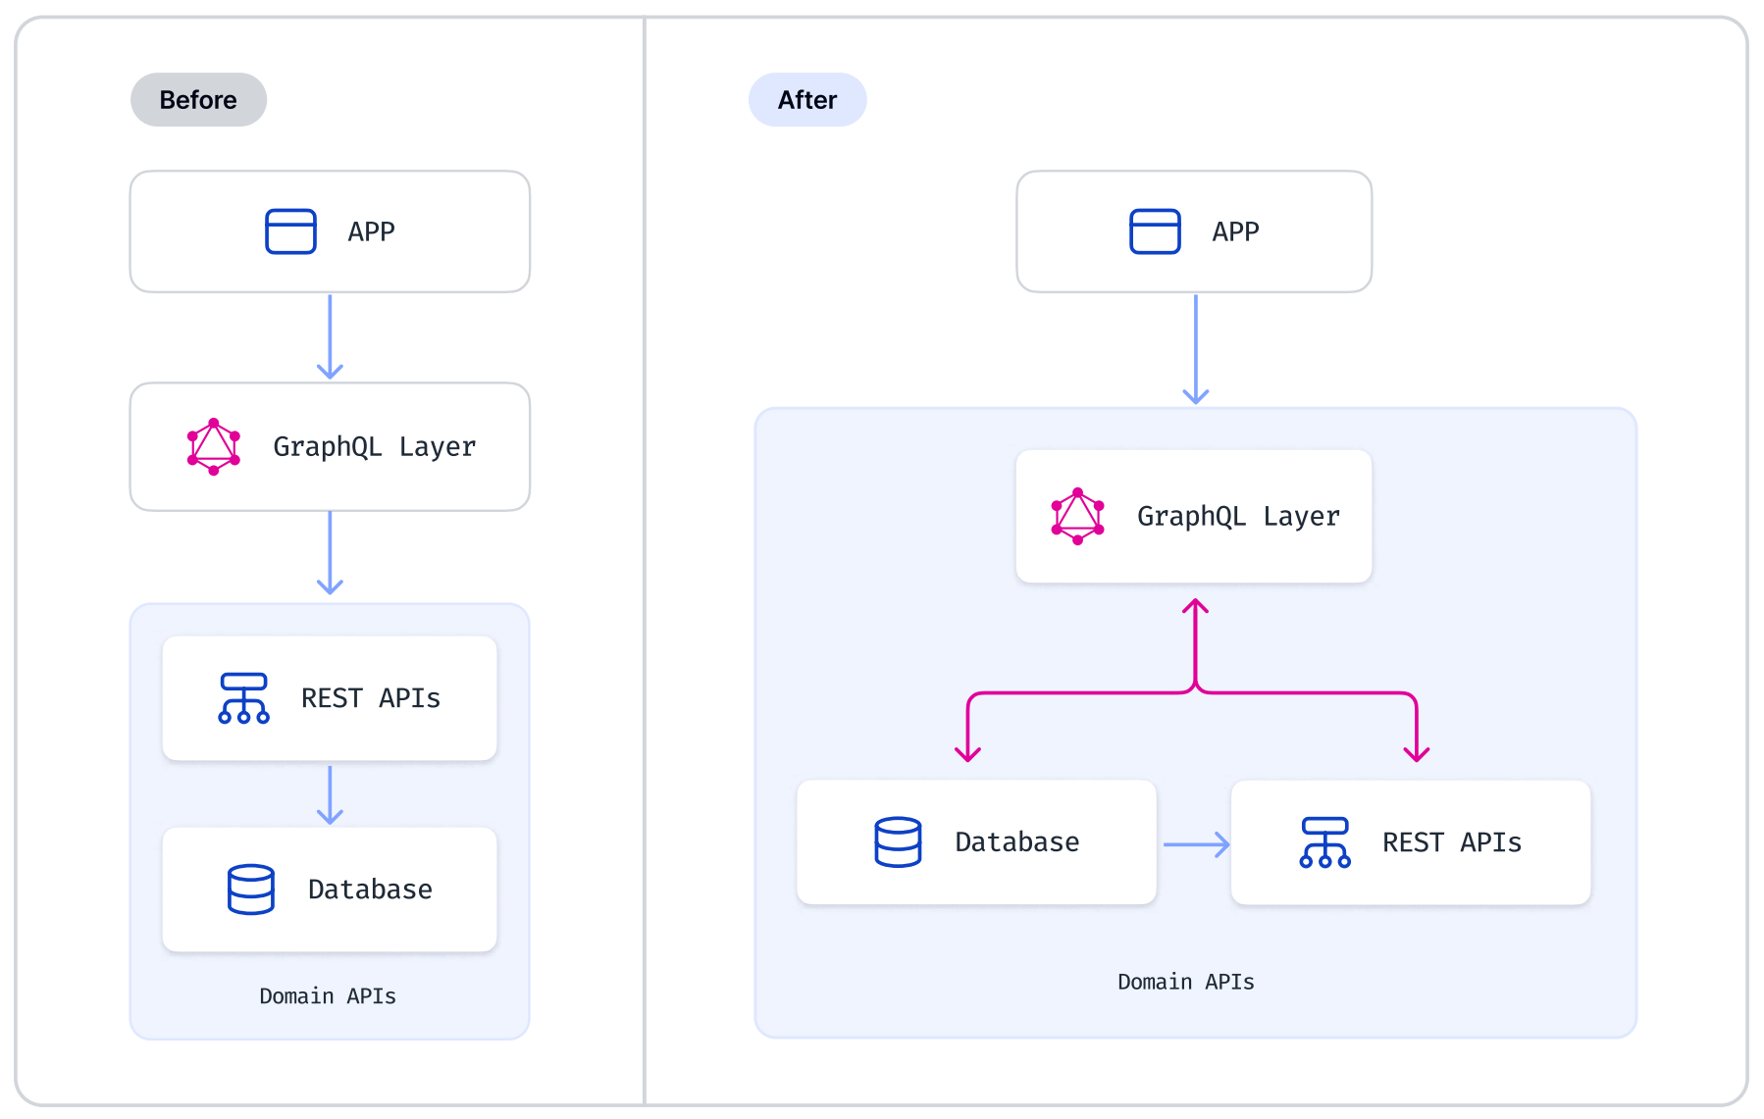
Introducción
De vuelta al backend
Notes:
Fuente: https://res.cloudinary.com/dh8fp23nd/image/upload/v1713954627/v3-website/resources/The-GraphQL-Handbook-2024_bmiazq.pdf
De vuelta al backend Impulsado por el éxito de una capa de API de autoservicio ofrecida por GraphQL, los requisitos del producto típicamente encuentran su camino de regreso al backend o los datos del dominio en sí. A medida que la necesidad de nuevos datos aumenta en casi todos los viajes de adopción de GraphQL, GraphQL se ha convertido más en una preocupación de ingeniería de backend, especialmente con el rendimiento siendo un requisito crítico.

Slide 3
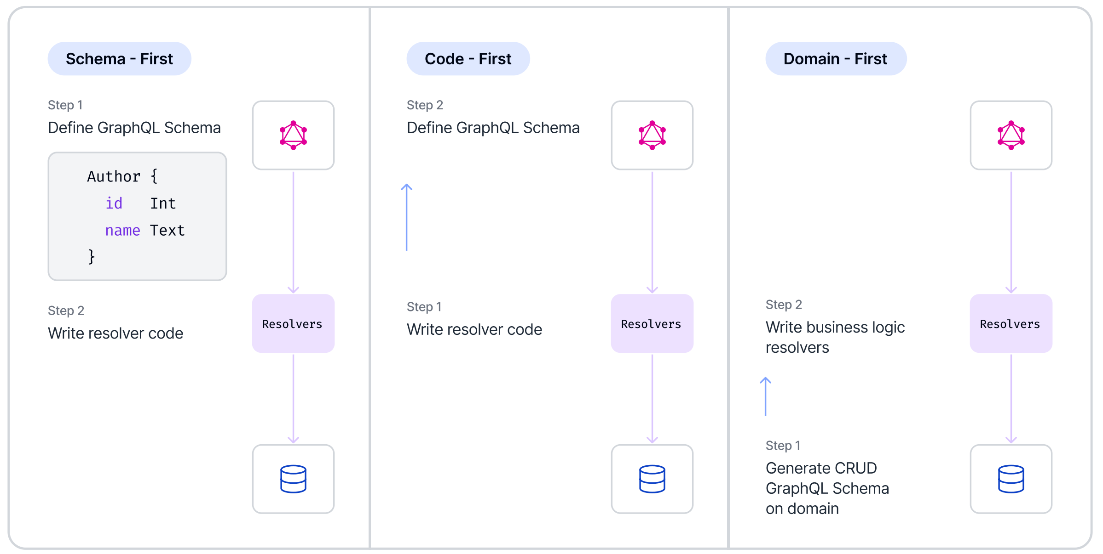
Introducción
Enfoques
Notes:
Fuente: https://res.cloudinary.com/dh8fp23nd/image/upload/v1713954627/v3-website/resources/The-GraphQL-Handbook-2024_bmiazq.pdf
Para ayudar a los ingenieros que trabajan en los procesos de implementación de proyectos de ingresos y de tiempo crítico, Surgieron herramientas de subgrafo de dominio primero y código primero, lo que hizo que la composición de datos en un solo base de datos o fuente de datos significativamente más eficiente.

Slide 4
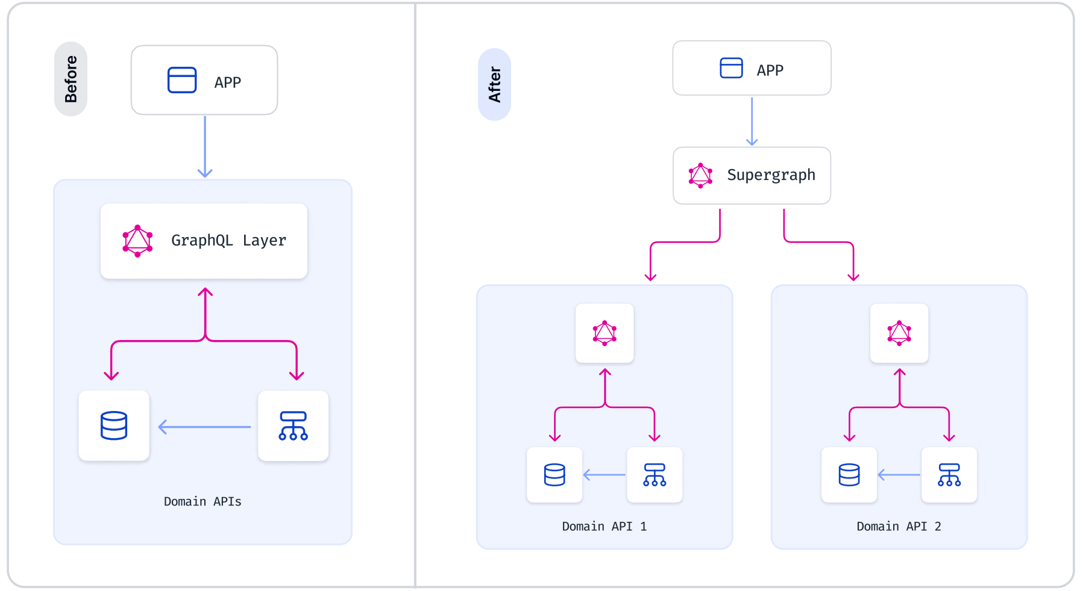
Introducción
Grafos de subgrafos
Notes:
Fuente: https://res.cloudinary.com/dh8fp23nd/image/upload/v1713954627/v3-website/resources/The-GraphQL-Handbook-2024_bmiazq.pdf
A medida que GraphQL se volvió más prolífico, aprovechando el éxito en un solo dominio, los requisitos de centralización y agregación llevaron a que las herramientas se adaptaran para proporcionar más características similares a un gateway o a un IPaaS (Plataforma de Integración como Servicio). Y esto resultó en una API componible de autoservicio.

Slide 5
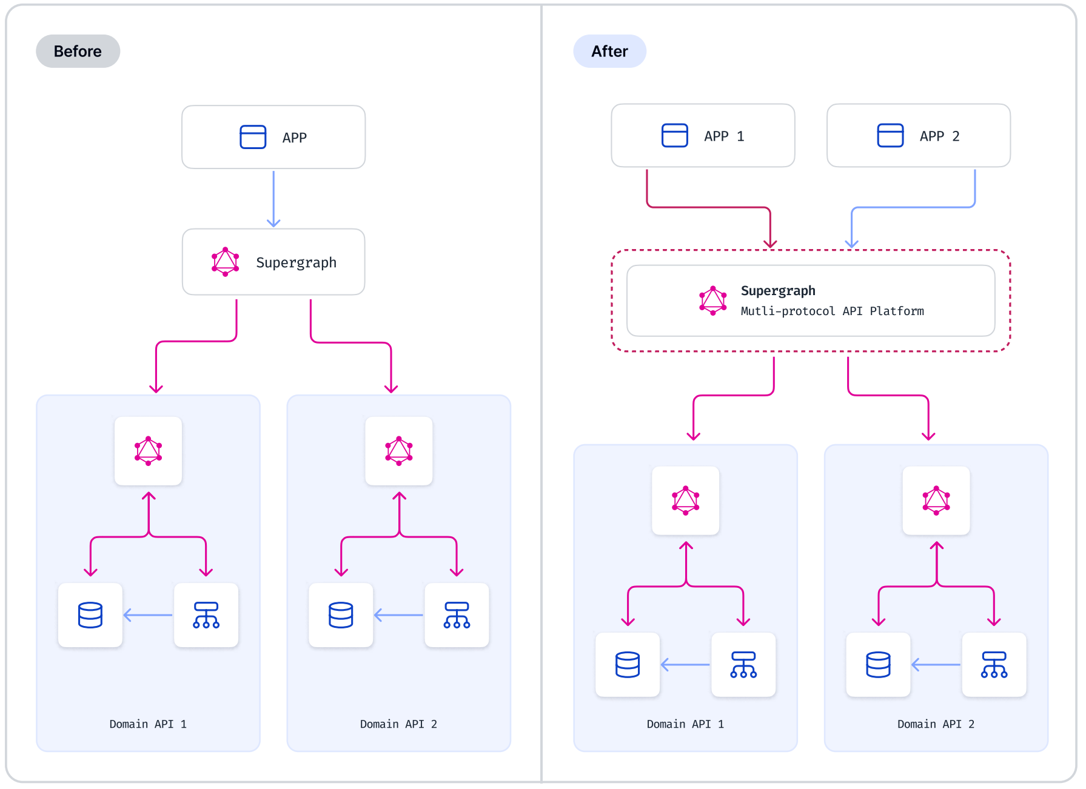
Introducción
Lenguaje común para plataformas de API
Notes:
La única constante en todo su recorrido ha sido el hecho de que GraphQL es la primera especificación de lenguaje cada vez más adoptada para tipos que respaldan APIs de HTTP (GraphQL supera a otros contendientes como OData), independientemente de la fuente de estos tipos. Con el poder de la composición (cuando está soportada) y características amigables con la centralización, similares a un gateway, GraphQL está rápidamente convirtiéndose en el sustrato para construir plataformas de API que abarcan múltiples equipos y dominios.

Slide 6
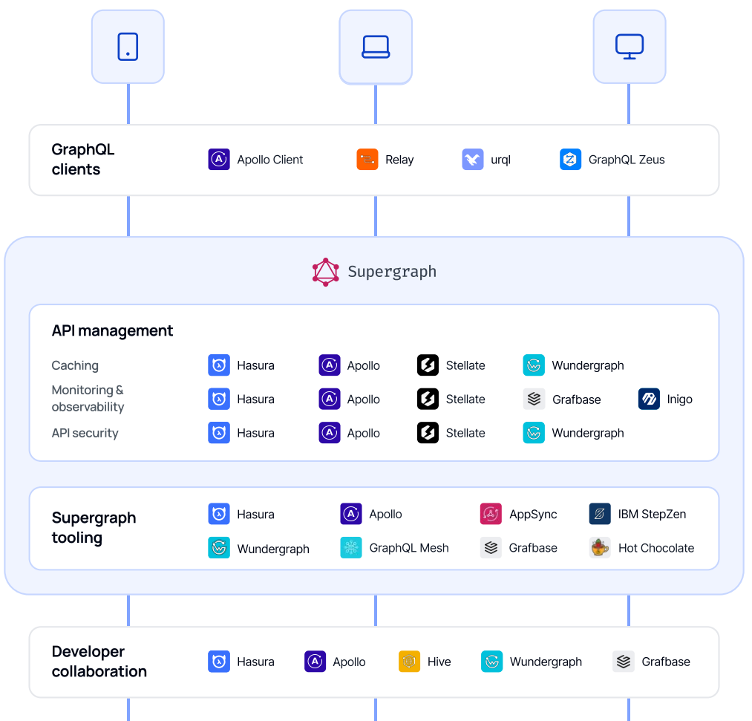
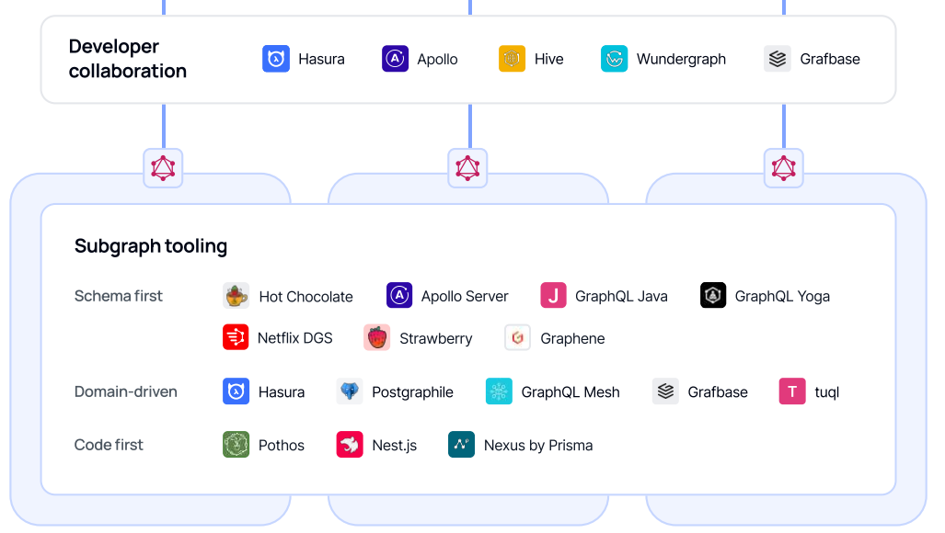
Introducción
Ecosistema
Notes:
Taxonomía para comprender las diversas herramientas y proyectos en el ecosistema GraphQL para equipar mejor a los profesionales de GraphQL con un modelo mental que les ayuda a elegir la herramienta adecuada para el trabajo adecuado..

Slide 7
Introducción
Ecosistema
Notes:
Taxonomía para comprender las diversas herramientas y proyectos en el ecosistema GraphQL para equipar mejor a los profesionales de GraphQL con un modelo mental que les ayuda a elegir la herramienta adecuada para el trabajo adecuado..

Slide 8

Introducción
Enfoque “primero el esquema”
En el enfoque de diseño de API de GraphQL "primero el esquema", comenzamos definiendo explícitamente el esquema de GraphQL, que funciona como un modelo para la API. Este esquema está escrito en el Lenguaje de Definición de Esquema de GraphQL (SDL) y describe los tipos, consultas, mutaciones y suscripciones que la API admitirá.
Actúa como un contrato entre los desarrolladores frontend y backend, asegurando una comunicación clara y la comprensión de las funcionalidades de la API.

Slide 9
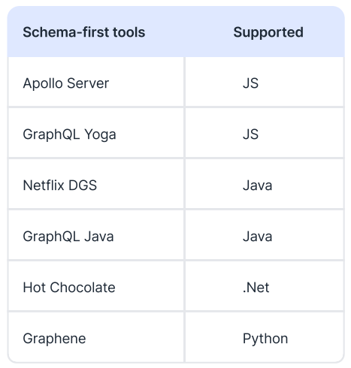
Introducción
Enfoque “primero el esquema”
Los desarrolladores deben implementar este contrato mediante resolvers.
Los resolvers interactúan con código existente y/o fuentes de datos (DB, API de terceros, etc.).
La cantidad de código y su complejidad son directamente proporcional a la calidad de la API y la densidad del esquema de sus fuentes de datos.
Para unir cada entidad se necesita código pegamento. Cuantas más uniones desees, más pegamento se necesitará.

Slide 10
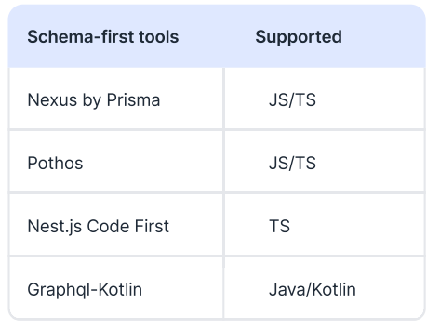
Introducción
Enfoque “primero el código”
En este enfoque “primero el código”, los desarrolladores se centran primero en escribir resolutores, a menudo en un lenguaje de tipo seguro, con el esquema generado automáticamente, asegurando la consistencia entre el esquema y los resolutores. Una vez más, la interacción del esquema de GraphQL con el código de resolutores hace que estas herramientas también sean específicas del lenguaje..

Slide 11
Introducción
Enfoque “domain-driven”
Este enfoque autogenera tanto el esquema como los resolutores mediante la introspección del dominio subyacente, es decir, las fuentes de datos (para generar resolutores CRUD) y cualquier código existente (similar a las herramientas de código primero, para reutilizar cualquier lógica de negocio), reduciendo significativamente la necesidad de código de relleno y acelerando el desarrollo de subgráficos.

Slide 12
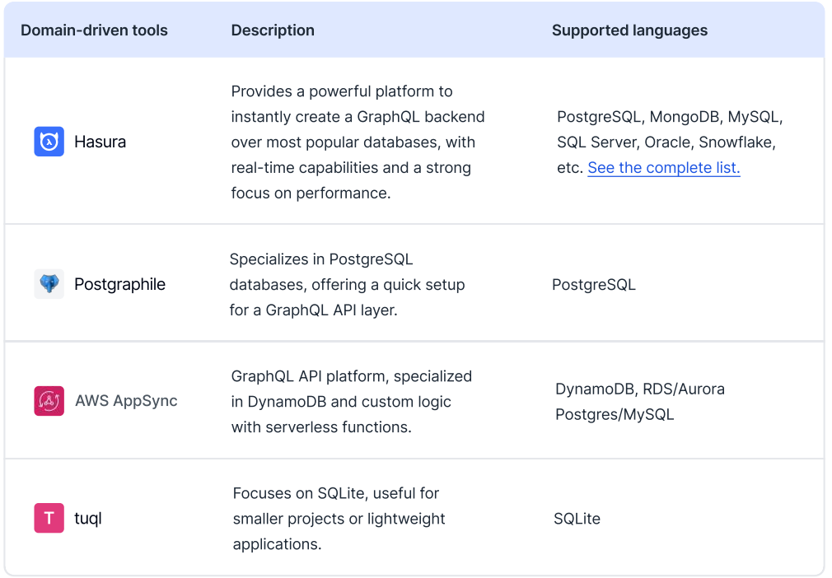
Introducción
Enfoque “domain-driven”
Estas herramientas suelen ser independientes del lenguaje y pueden trabajar junto con la mayoría de los lenguajes y frameworks. Sin embargo, dado que estas herramientas necesitan introspeccionar bases de datos, tienen diferentes grados de compatibilidad con diferentes bases de datos.

Slide 13
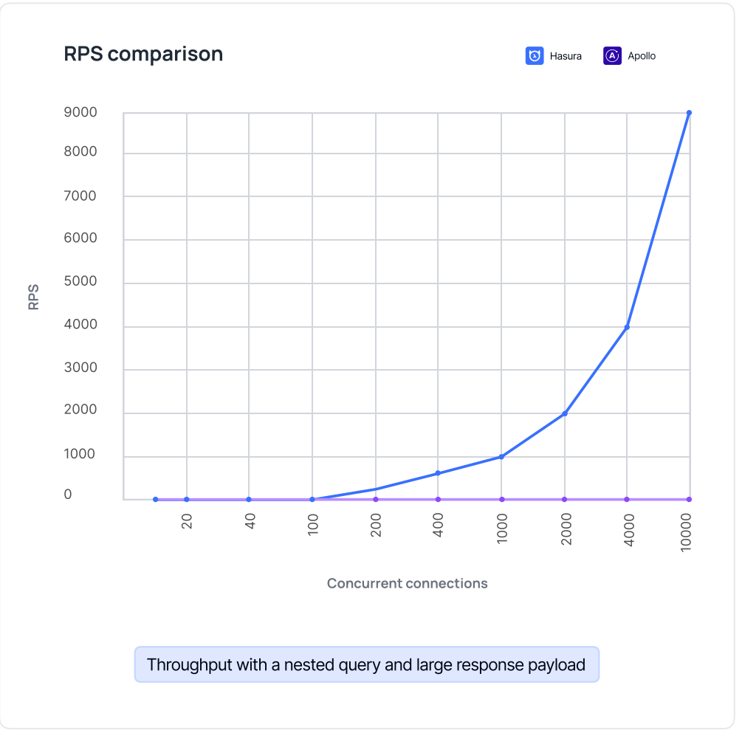
Introducción
Diferencias
La diferencia entre herramientas orientadas al dominio y basadas en resolutores representa una elección arquitectónica fundamental en la implementación de servidores GraphQL, que afecta el rendimiento, la flexibilidad y la escalabilidad.

Slide 14
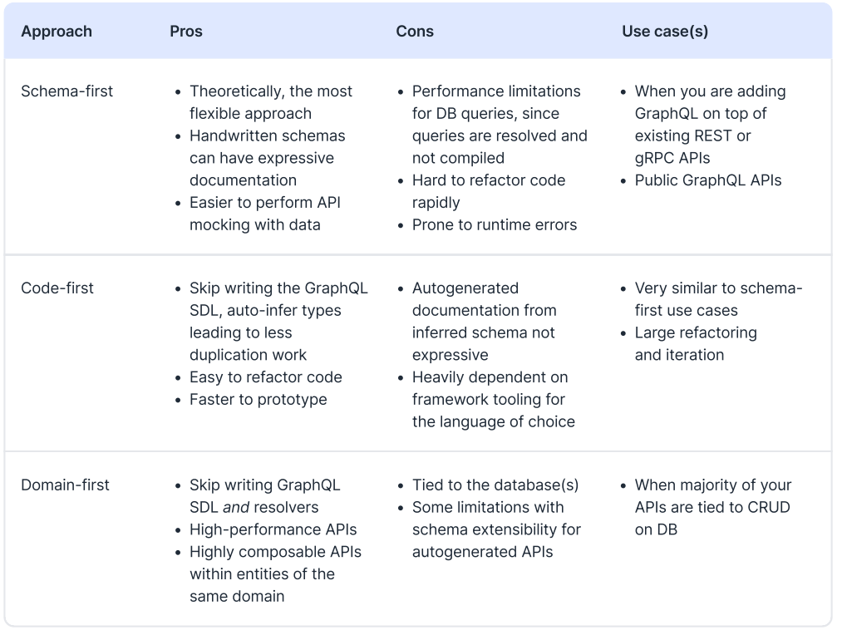
Introducción
Comparación de enfoques: Ventajas/Desventajas

Slide 15
Introducción
Supergráfos y pasarelas federadas
Un supergráfo representa un marco arquitectónico y operativo sofisticado diseñado para amalgamar y escalar varios dominios de datos en un gráfico compuesto y unificado de entidades y operaciones.
Este enfoque moderno fusiona las ventajas de un sistema monolítico centralizado, caracterizado por una alta cohesión y una gobernanza optimizada, con la flexibilidad y escalabilidad que ofrece un modelo de ejecución de microservicios federados, que enfatiza el acoplamiento débil y la propiedad distribuida.
Es lo mejor de ambos mundos.

Slide 16
Introducción
API management - Caché
La implementación de una capa de almacenamiento en caché puede mejorar significativamente el rendimiento de la API al reducir las solicitudes redundantes a las fuentes de datos.
Las estrategias tradicionales de almacenamiento en caché de API REST no se traducen directamente a GraphQL.
Las Consultas Persistidas Automáticas (APQ por sus siglas en inglés) también pueden utilizarse con fines de almacenamiento en caché.
APQ es un protocolo que reduce la sobrecarga de enviar repetidamente los mismos documentos GraphQL al servidor al enviar un hash de la consulta en lugar del texto completo de la consulta.

Slide 17
Introducción
API management - API security
GraphQL se aparta de REST al centralizar sus interacciones a través de un único punto final en lugar de utilizar múltiples URLs.
Esta arquitectura requiere medidas de seguridad más rigurosas, ya que el punto final único de GraphQL puede atraer a atacantes.
Asegurar el endpoint de GraphQL es fundamental para proteger la integridad del sistema y la privacidad de los datos.
Listas de permitidos:
Limitación de tasa
Limitación de profundidad
Limitación de nodos

Slide 18
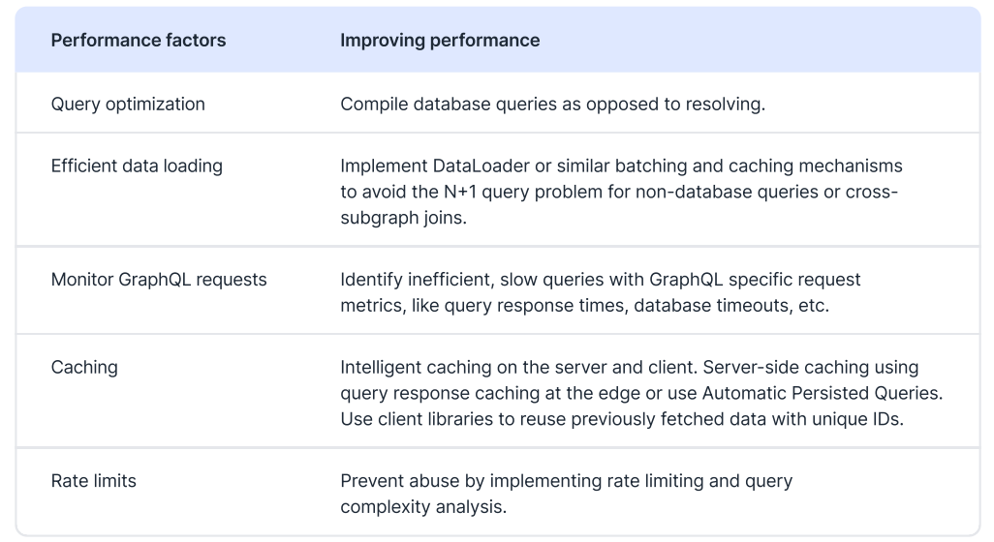
Introducción
API management - Performance
El rendimiento de los servicios de GraphQL se ve afectado por factores como la complejidad de las consultas, la sobrecarga de red, el rendimiento del backend y la eficiencia de las estrategias de obtención de datos.

Slide 19
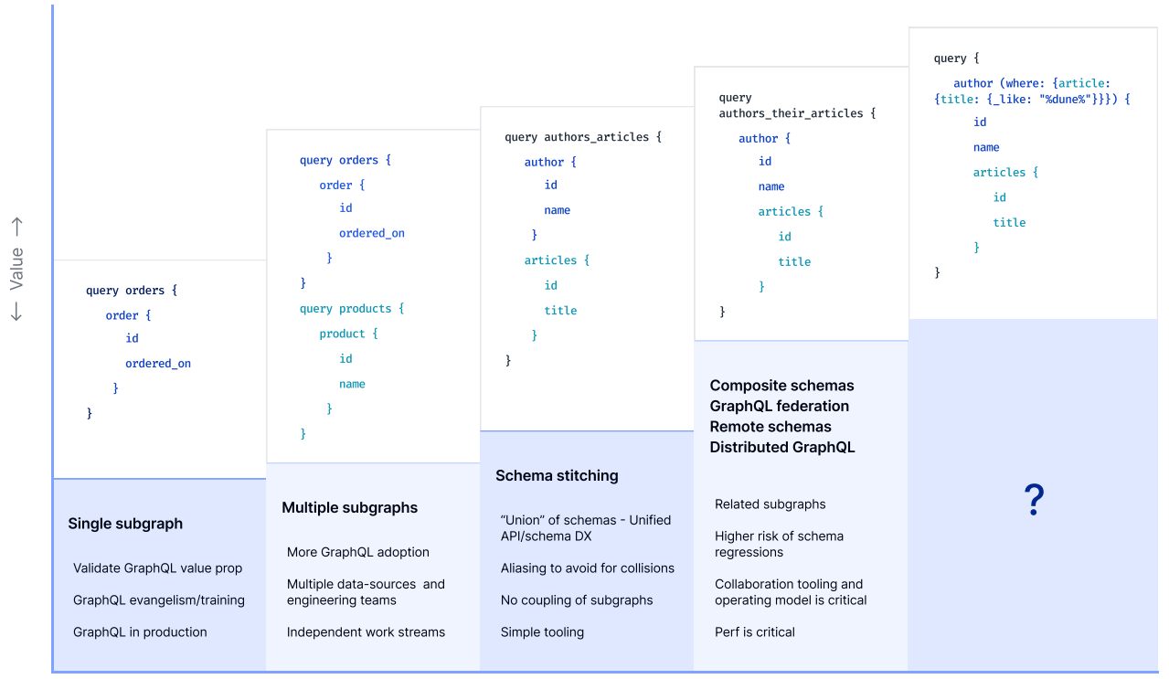
Introducción
GraphQL Modelo de madurez
Notes:
Single subgraph.
Un paso crucial en tu viaje de adopción de GraphQL es construir subgráfos de GraphQL de alta calidad y aptos para producción. La velocidad y calidad del subgrafo afectan no solo a sí mismo, sino también a tu capa de GraphQL federada.
☼ Invierte en capacitación y evangelización de GraphQL, especialmente para los consumidores de API; apóyalos con herramientas de GraphQL a REST si es necesario. Multiple subgraphs Flujos de trabajo independientes para construir subgráficos independientes.
☼ Aprende de la etapa anterior y usa herramientas mejores o diferentes si es necesario. Schema stitching – (Unión de esquemas)
Unificar esquemas independientes para facilitar el consumo de la API. La unión de esquemas puede acomodar la combinación de tipos con cierta entrada para resolver conflictos.
☼ La unión de esquemas puede manejar relaciones livianas entre tipos. Si terminas haciendo esto, asegúrate de invertir en algunas herramientas de colaboración.
Federación de GraphQL
Es posible en el ecosistema de GraphQL integrar jerárquicamente múltiples subgráficos permitiendo que se definan relaciones entre tipos provenientes de subgráficos separados.
En esta etapa, las herramientas de colaboración son críticas para evitar que los equipos iteren de manera independiente. Los problemas de rendimiento y de composabilidad en los subgráficos generalmente aparecen en esta etapa, por lo que este es un buen momento para revisar el diseño de los subgráficos para futuras iteraciones.

Slide 20
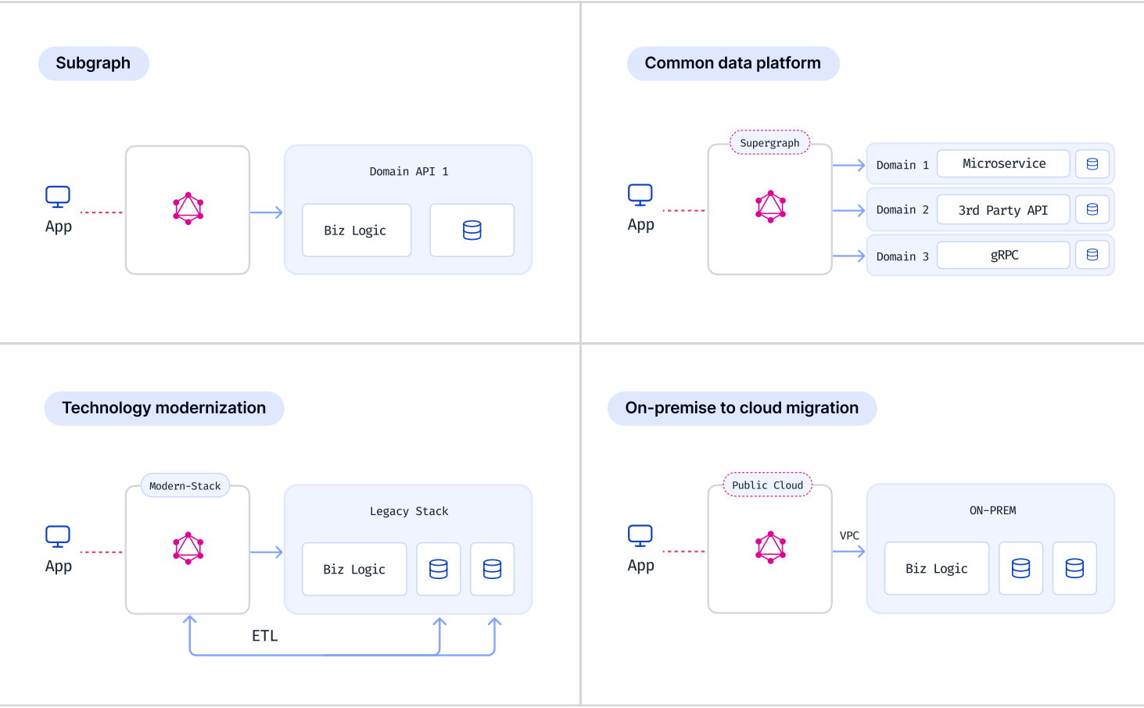
Introducción
Arquitecturas GraphQL

Slide 21
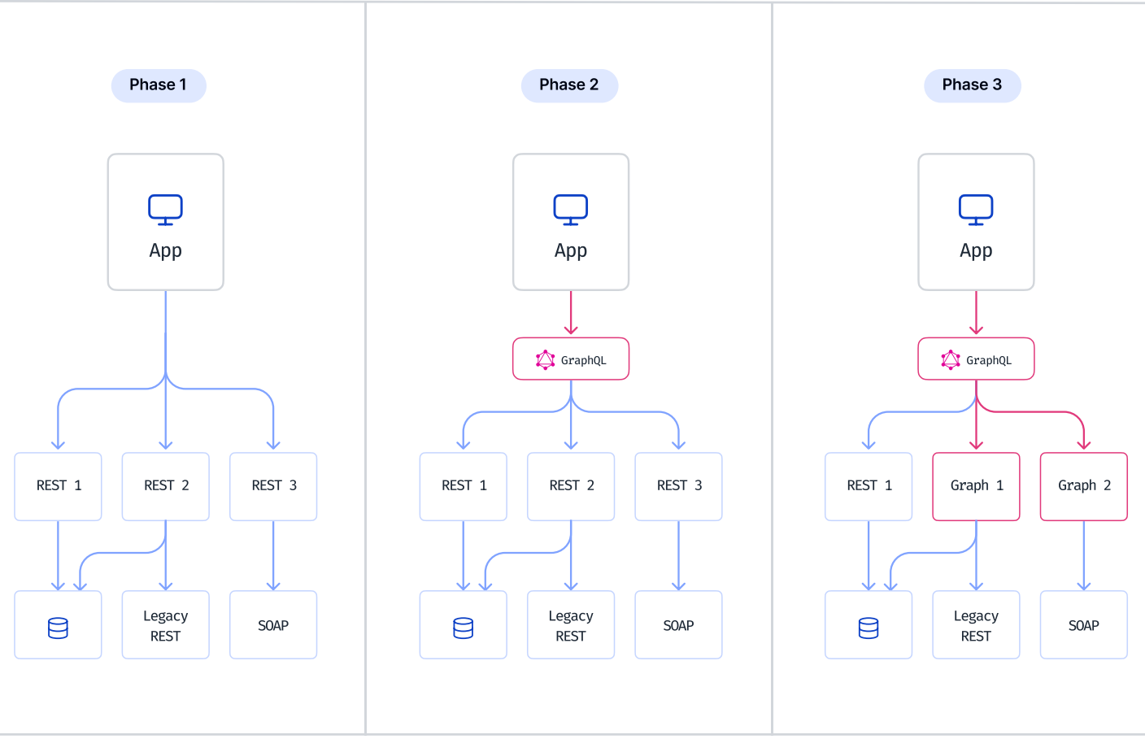
Introducción
Migrar de REST a GraphQL

Slide 22
The Twelve factors
https://12factor.net/

Slide 23
Herramientas a usar
Ejercicio 00. Verificar la instalación de las herramientas de la primera sesión
node - v
npm –v
git clone https://github.com/fararoni/curso.graphql.01.git
Code .

Slide 24
Curso. GraphQL
01. Introducción a GraphQL
Isaí Fararoni Ramírez
Ciudad de México, mayo 12 de 2024

Slide 25
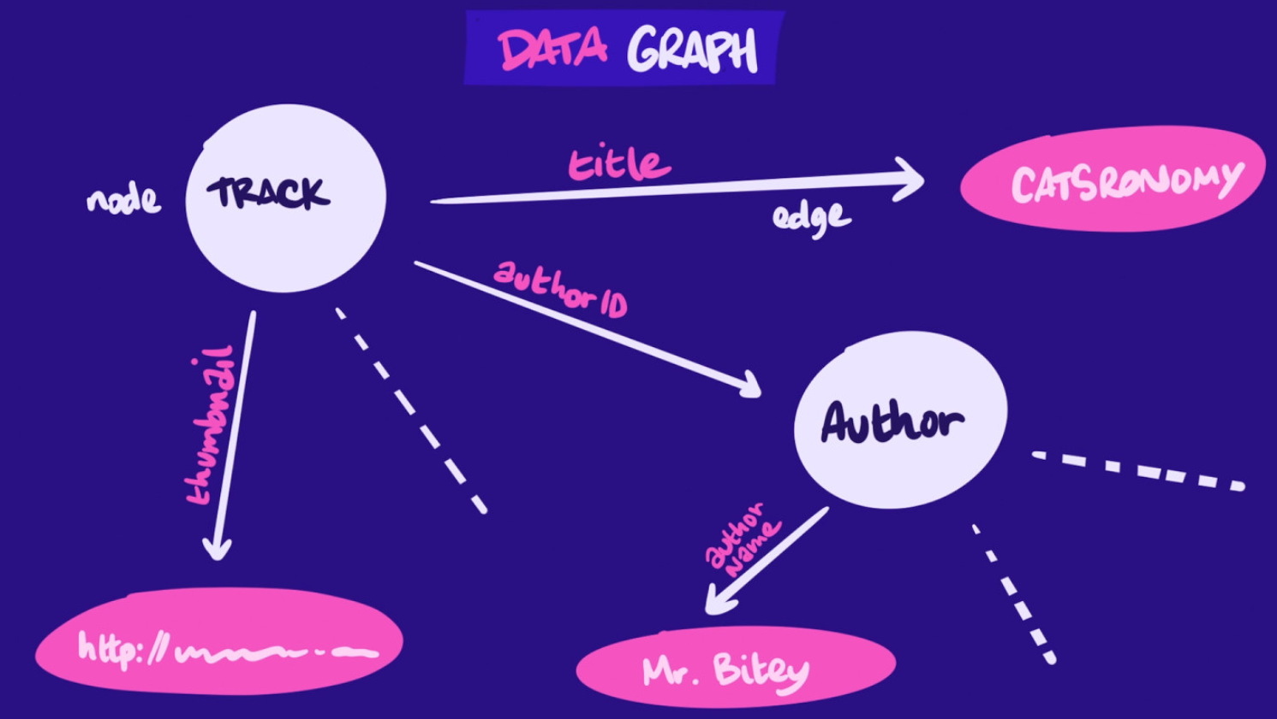
Repaso de conceptos básicos
GRAFO
Notes:
Fuente: https://graphql.org/learn/
Si pensamos en cada objeto como un nodo y cada relación como un borde entre dos nodos, podemos pensar en todo nuestro modelo de datos como un Grafo de nodos y aristas.

Slide 26
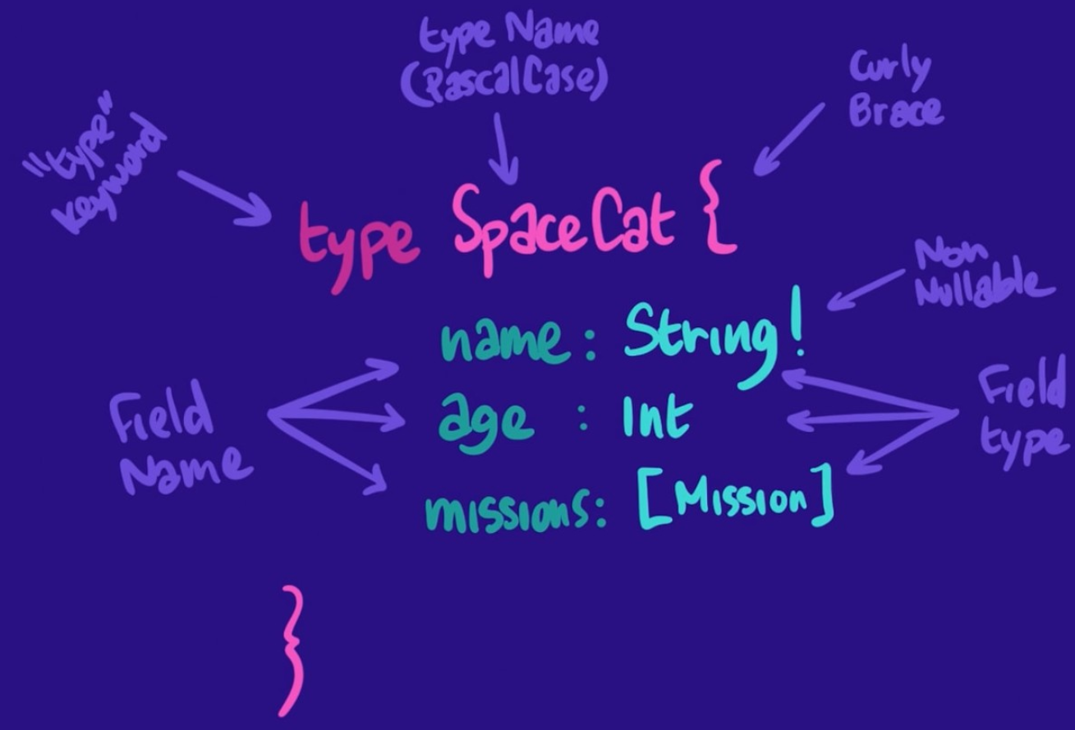
Repaso de conceptos básicos
Esquema (Schema Definition Language – SDL)
Un esquema es un contrato entre el servidor y el cliente.
Define lo que una API GraphQL puede y no puede hacer, y cómo los clientes pueden solicitar o cambiar datos.
Es una capa de abstracción que brinda flexibilidad a los consumidores y al mismo tiempo oculta los detalles de implementación del backend.

Slide 27
Realizar los siguientes ejercicios
https://github.com/fararoni/curso.graphql.01/blob/main/01.md

Slide 28
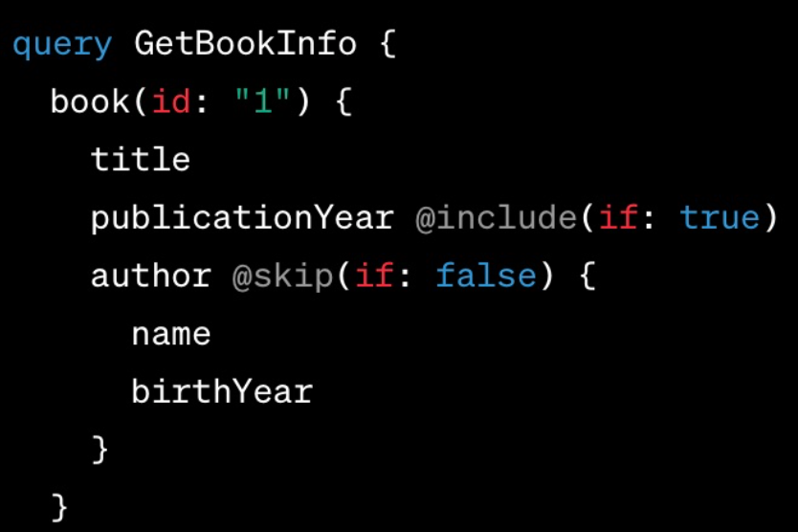
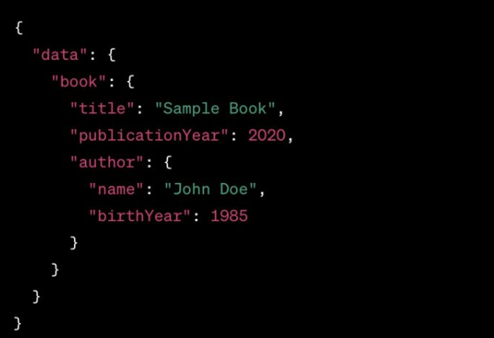
Repaso de conceptos básicos
Query
Le dice al servidor GraphQL qué datos actualizar,borrar o crear.
En GraphQL no se tienen múltiples endpoints específicos para apuntar a diferentes tipos como lo hace una API REST.
En su lugar, debemos definir un tipo especial denominado Mutation.

Slide 29
Realizar los siguientes ejercicios
https://github.com/fararoni/curso.graphql.01/blob/main/02.md
https://github.com/fararoni/curso.graphql.01/blob/main/03.md
https://github.com/fararoni/curso.graphql.01/blob/main/04.md

Slide 30
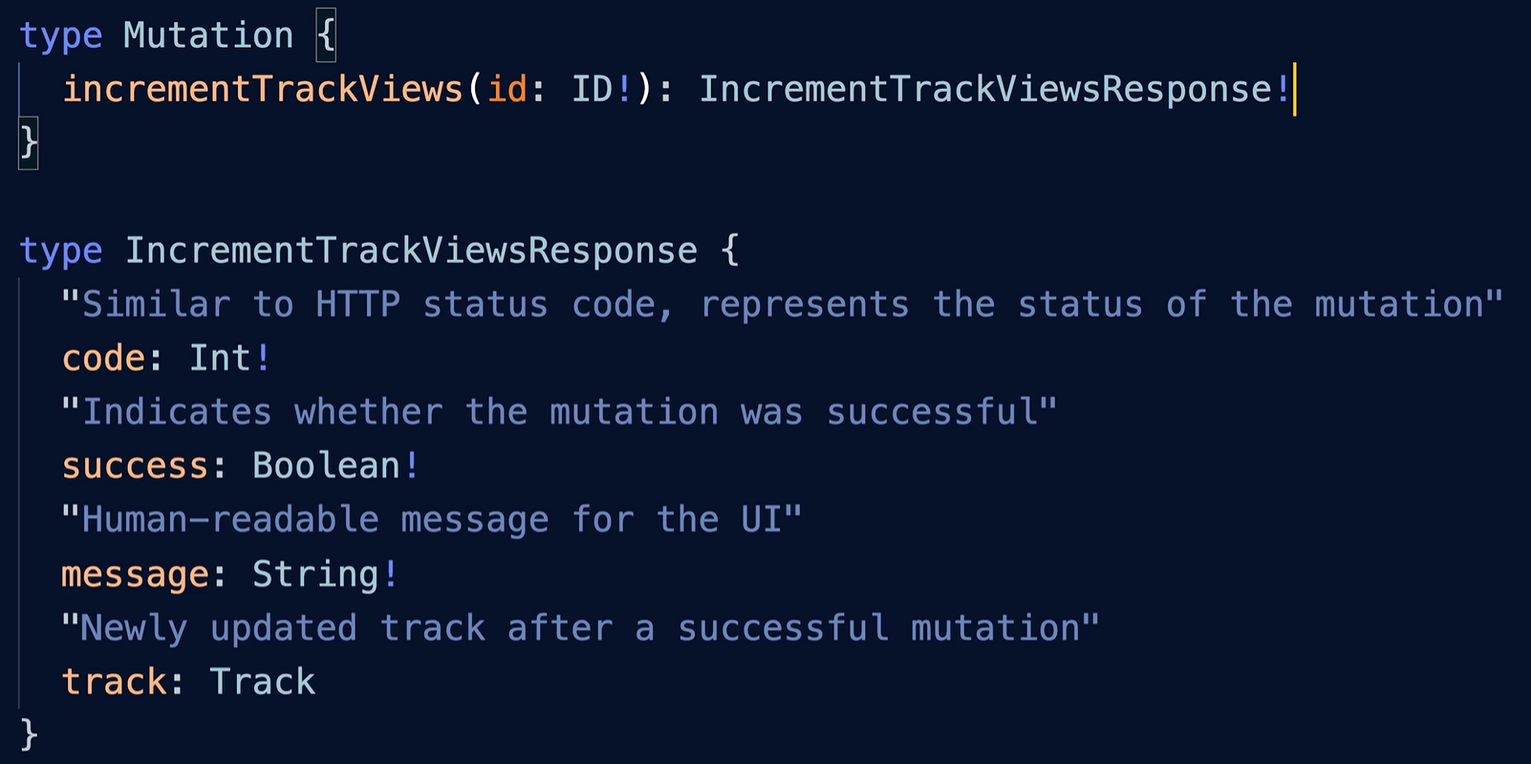
Repaso de conceptos básicos
Mutation
Un esquema es un contrato entre el servidor y el cliente.
Define lo que una API GraphQL puede y no puede hacer, y cómo los clientes pueden solicitar o cambiar datos.
Es una capa de abstracción que brinda flexibilidad a los consumidores y al mismo tiempo oculta los detalles de implementación del backend.

Slide 31
Realizar los siguientes ejercicios
https://github.com/fararoni/curso.graphql.01/blob/main/05.md
https://github.com/fararoni/curso.graphql.01/blob/main/06.md

Slide 32
Repaso de conceptos básicos
Esquema
type Query {
spaceCats : [ SpaceCat ]
}
type SpaceCat {
id : ID!
name : String!
age : Int
missions : [ Mission]
}
type Mutation {
assignSpaceship(spaceshipId: ID!, missionId: ID!): AssignSpaceshipResponse!
}
Argumentos
Cada campo en un tipo de objeto GraphQL puede tener cero o más argumentos

Slide 33
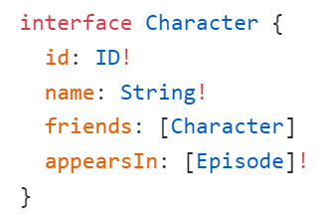
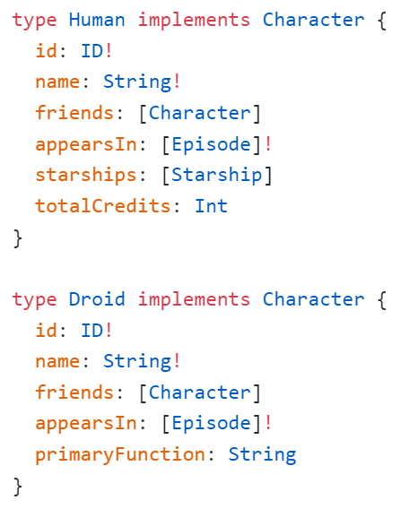
Repaso de conceptos básicos
Esquema
Simbolos
Interfaces
Tipos escalares
! No null
$
[ ] Listas
Enum
Int: 32‐bit integer.
Float: double-precision
String: UTF‐8
Boolean: true | false.
ID: ID unique identifier.
Valida los argumentos
Conjunto finito de valores

Slide 34
Curso. GraphQL
02. Introducción a GraphQL
Isaí Fararoni Ramírez
Ciudad de México, mayo 12 de 2024

Slide 35
Repaso de conceptos básicos
Resolver
Un esquema es un contrato entre el servidor y el cliente.
Define lo que una API GraphQL puede y no puede hacer, y cómo los clientes pueden solicitar o cambiar datos.
Es una capa de abstracción que brinda flexibilidad a los consumidores y al mismo tiempo oculta los detalles de implementación del backend.

Slide 36
Repaso de conceptos básicos
Server
Permite:
1. Recibir una consulta GraphQL entrante de nuestro cliente
2. Validar esa consulta con nuestro esquema.
3. Obtener los campos que solicita el esquema consultado
4. Devolver los campos poblados como respuesta

Slide 37
Realizar los siguientes ejercicios
https://github.com/fararoni/curso.graphql.01/blob/main/07.md

Slide 38
Curso. GraphQL
03. Introducción a GraphQL
Isaí Fararoni Ramírez
Ciudad de México, mayo 12 de 2024

Slide 39
Realizar los siguientes ejercicios
https://github.com/fararoni/curso.graphql.01/blob/main/08.md

